Slide 1
XZ UTILS
ALEJANDRO SAINZ SAINZ DAW1 SSII

Slide 2
XZ UTILS
ALEJANDRO SAINZ SAINZ DAW1 SSII
CONTEXTO INICIAL DE LAS
HERRAMIENTAS XZ
¿QUÉ SON?

Slide 3
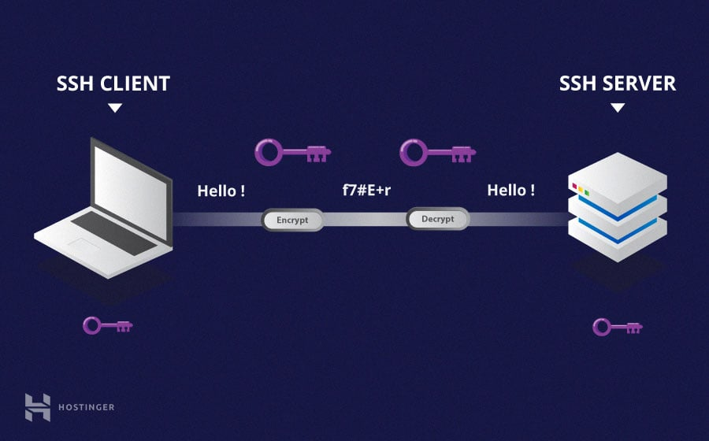
XZ UTILS
ALEJANDRO SAINZ SAINZ DAW1 SSII
FUNCIONAMIENTO DEL
ATAQUE Y OBJETIVO

Slide 4
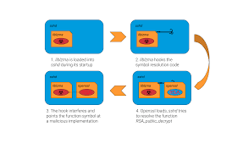
XZ UTILS
ALEJANDRO SAINZ SAINZ DAW1 SSII
FUNCIONAMIENTO DEL
ATAQUE Y OBJETIVO 2

Slide 5
XZ UTILS
ALEJANDRO SAINZ SAINZ DAW1 SSII
EL HÉROE DEL DÍA

Slide 6



XZ UTILS
ALEJANDRO SAINZ SAINZ DAW1 SSII
AFECTADOS

Slide 7
XZ UTILS
ALEJANDRO SAINZ SAINZ DAW1 SSII
CONSECUENCIAS A NIVEL MUNDIAL?

Slide 8
XZ UTILS
ALEJANDRO SAINZ SAINZ DAW1 SSII
QUE SE PRODÍA HABER HECHO, RECORDANDO SOLARWIND

Slide 9
XZ UTILS
ALEJANDRO SAINZ SAINZ DAW1 SSII
CONCLUSIÓN
MICROSOFT, POR UNA VEZ, NO TIENE LA CULPA

Slide 10
XZ UTILS
ALEJANDRO SAINZ SAINZ DAW1 SSII
https://procesia.com/andres-freund-ingeniero-evita-ciberataque-a-linux/
https://gist.github.com/thesamesam/223949d5a074ebc3dce9ee78baad9e27#faq-on-the-xz-utils-backdoor
https://www.akamai.com/es/blog/security-research/critical-linux-backdoor-xz-utils-discovered-what-to-know
https://www.zscaler.com/es/resources/security-terms-glossary/what-is-the-solarwinds-cyberattack

